Slide 1










Slide 2
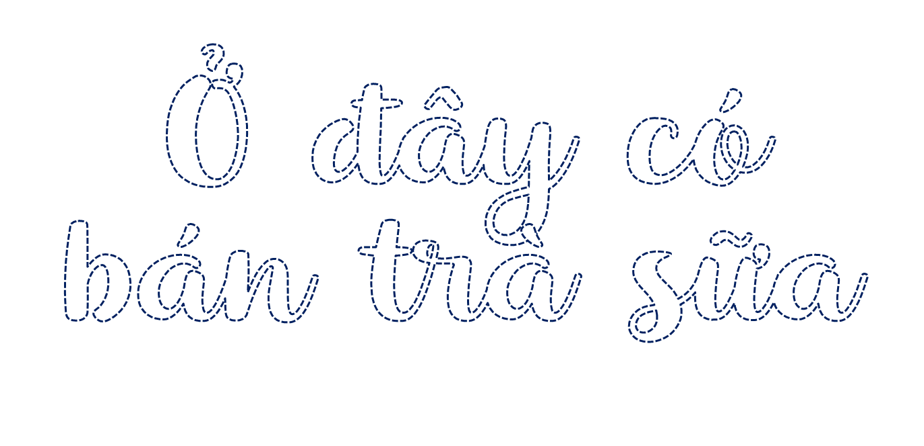


Slide 3


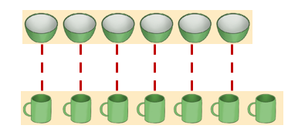
Số cốc …. số bát
nhiều hơn
ít hơn
bằng

Slide 4
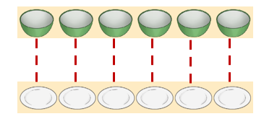
Số cốc…. số bát
nhiều hơn
ít hơn
bằng

Slide 5
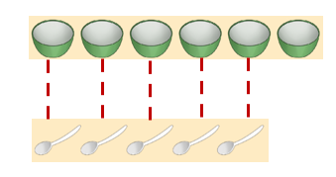
Số thìa…. số bát
nhiều hơn
ít hơn
bằng

Slide 6





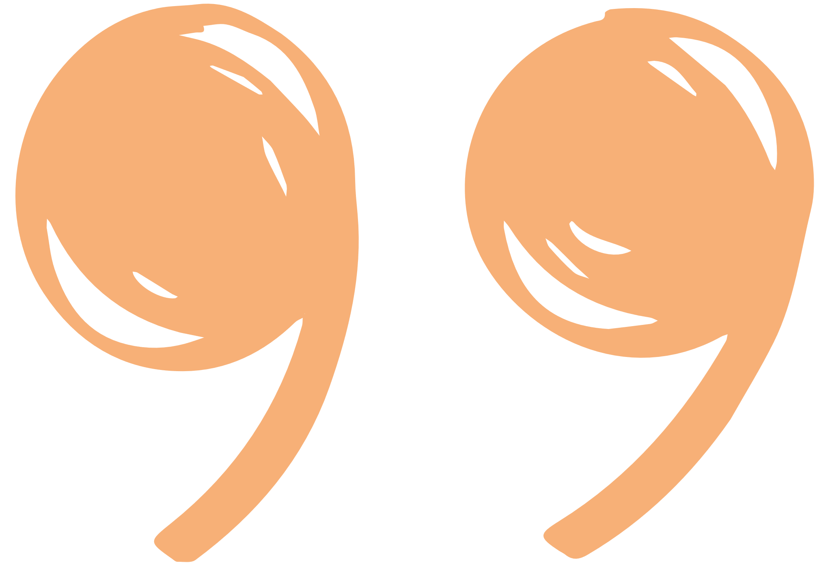



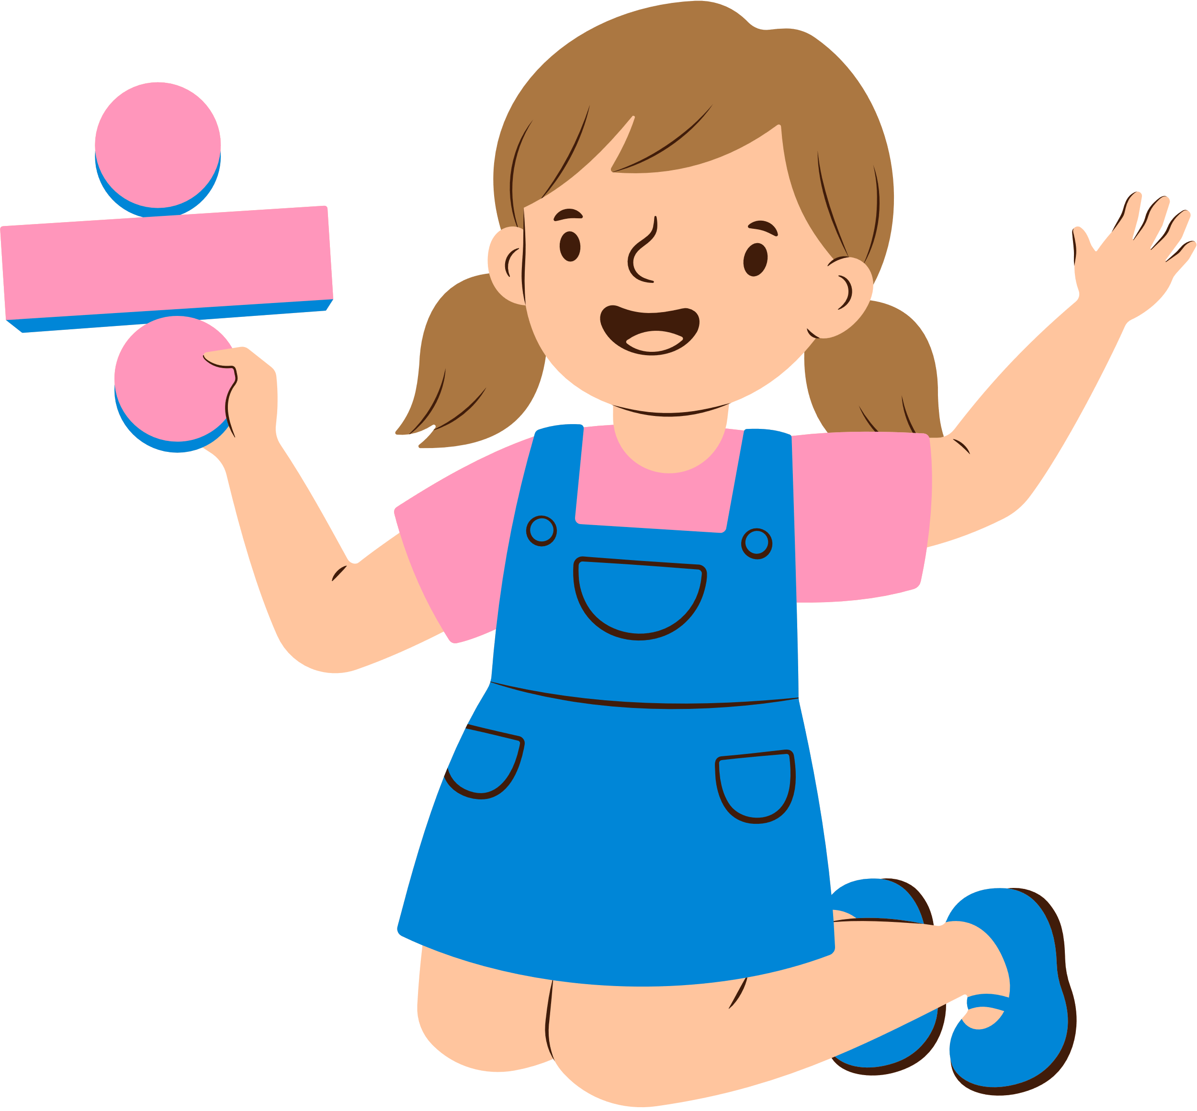


Slide 7







Slide 8

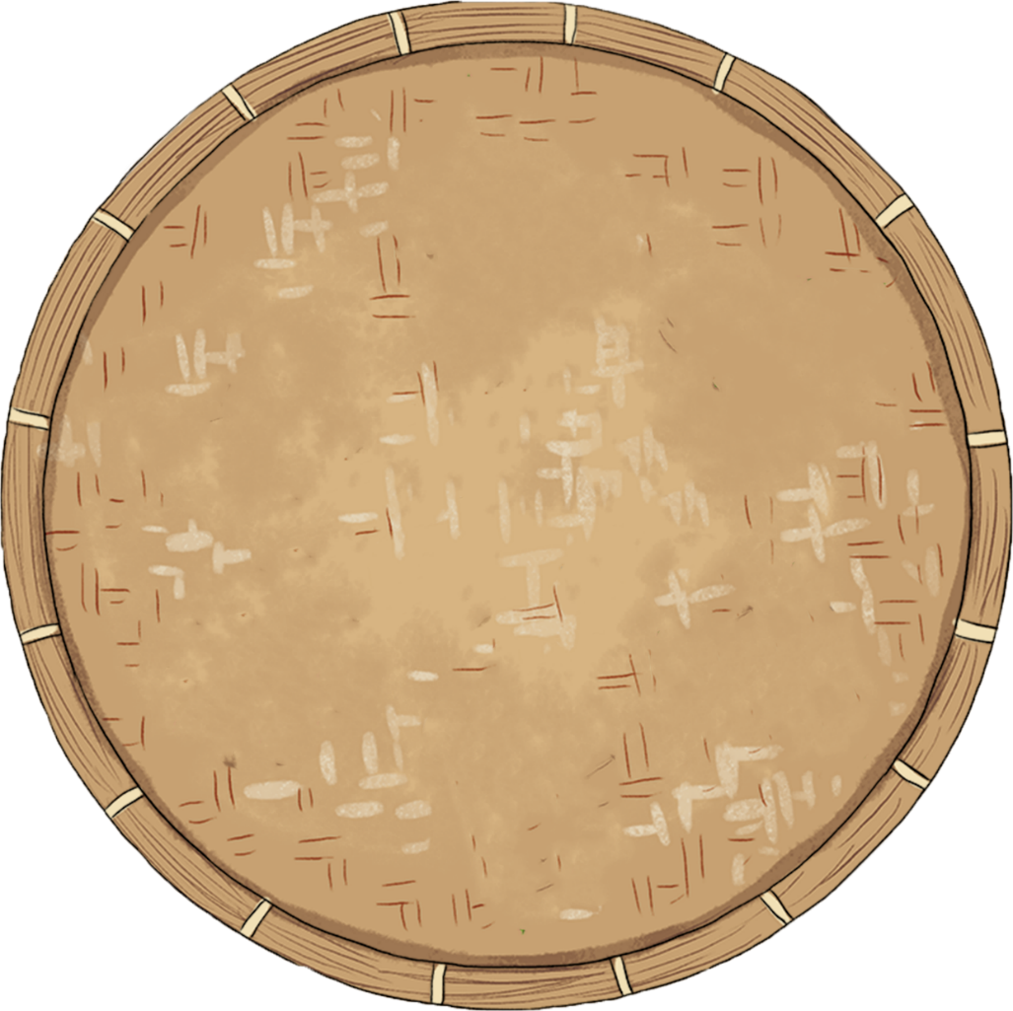






1. Câu nào đúng
A.
Số tằm nhiều hơn số lá.
B.
Số lá nhiều hơn số tằm.
Notes:
Bấm vào đáp án đúng

Slide 9
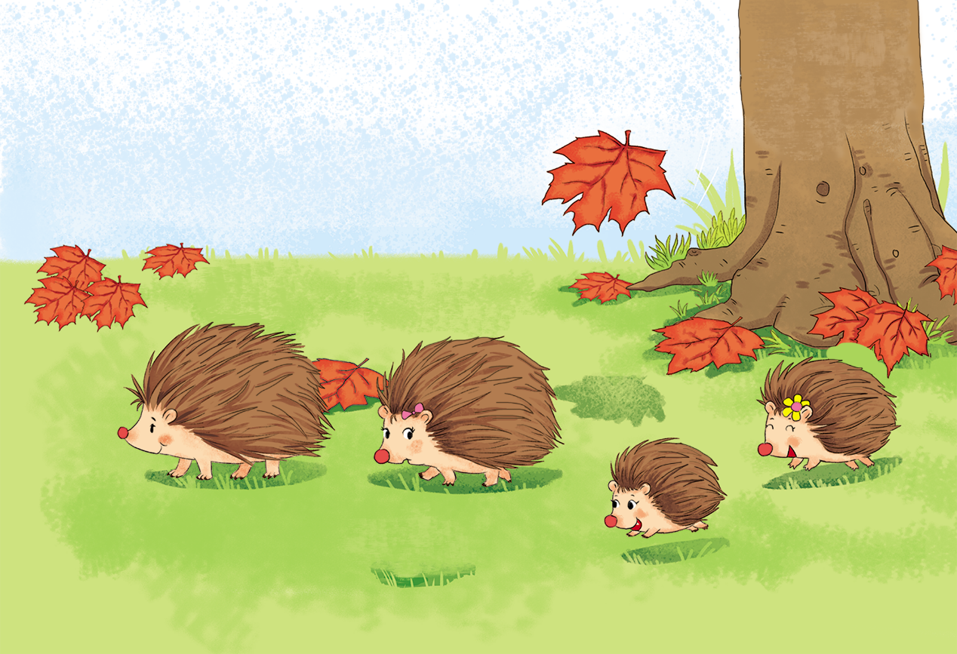







2. Số nấm nhiều hơn hay số nhím nhiều hơn?
A.
Số nấm nhiều hơn số nhím.
B.
Số nấm ít hơn số nhím.

Slide 10

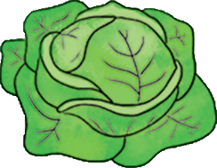
3. Chọn câu trả lời đúng
Cho thêm cà rốt để
a) Số cà rốt bằng số bắp cải
A.
B.
Notes:
BẤM VÀO ĐÁP ÁN ĐÚNG

Slide 11
3. Chọn câu trả lời đúng
Cho thêm cà rốt để
a) Số cà rốt nhiều hơn số bắp cải
A.
B.

Slide 12
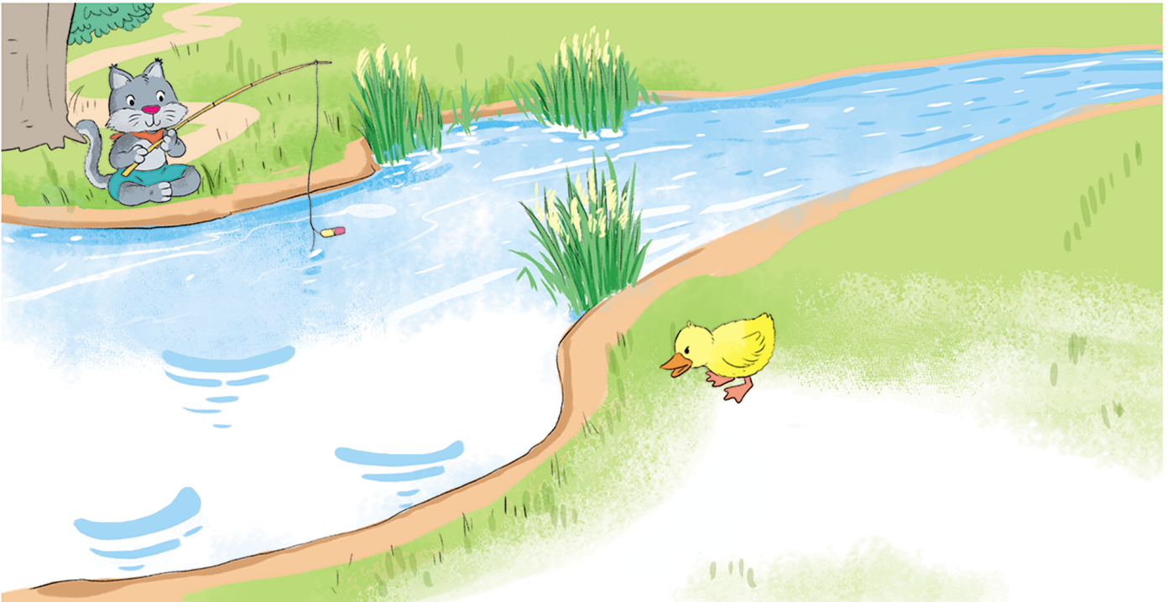


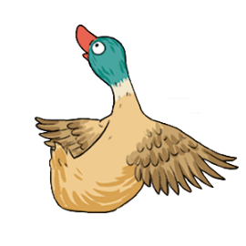
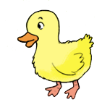
4. Câu nào đúng?
A.
Số vịt dưới nước nhiều hơn số vịt trên bờ.
B.
Số vịt trên bờ ít hơn số mèo.
C.
Số mèo bằng số vịt.

Slide 13


Slide 14


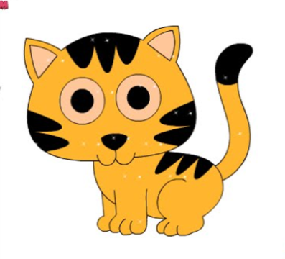
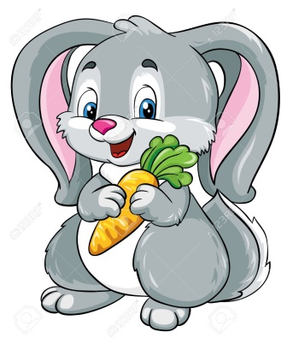

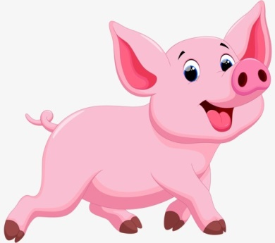



Luật chơi: GV phát cho mỗi đội 3 ngôi nhà và 4 con vật. Mỗi đội sẽ dán mỗi con vật vào một ngôi nhà rồi gắn lên bảng Sau đó so sánh số lượng 2 nhóm đồ vật. Lớp cử 3 đội (mỗi đội 4 bạn) thi đua trong vòng 1 phút. Đội nào hoàn thành nhanh hơn và trả lời đúng sẽ giành chiến thắng.

Slide 15










TOÁN

